Slide 1
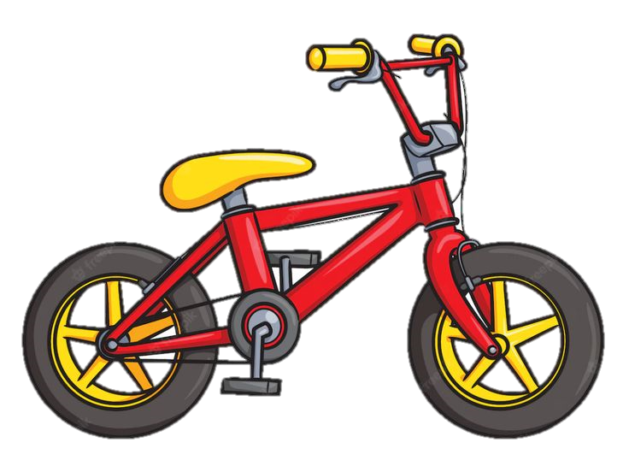
TRƯỜNG MẦM NON HOA HỒNG
Làm quen văn học
Thơ: Xe đạp
Lứa tuổi: 24 – 36 tháng
Thời gian: 20 - 25 phút
Giáo viên: Nguyễn Thị Liễu

Slide 2
Câu đố:
Xe gì hai bánh
Đạp chạy bon bon
Chuông kêo kính coong
Đứng yên thì đổ?

Slide 4
HOẠT ĐỘNG 1
Nghe đọc thơ

Slide 7
Xe đạp chở người
Dù xa, dù vội

Slide 8
Chở hàng, chở củi
Có xe, có xe!

Slide 9
Đàm thoại nội dung bài thơ

Slide 11
Cô vừa đọc cho con nghe bài thơ gì?
Trong bài thơ nhắc đến PTGT nào?
Xe đạp dùng để làm gì?

Slide 12
HOẠT ĐỘNG 2: Dạy trẻ đọc thơ

Slide 13
Xin chào tạm biệt các bé

